Slide 1

VRSTE BLAGA- TKANINE

Slide 2
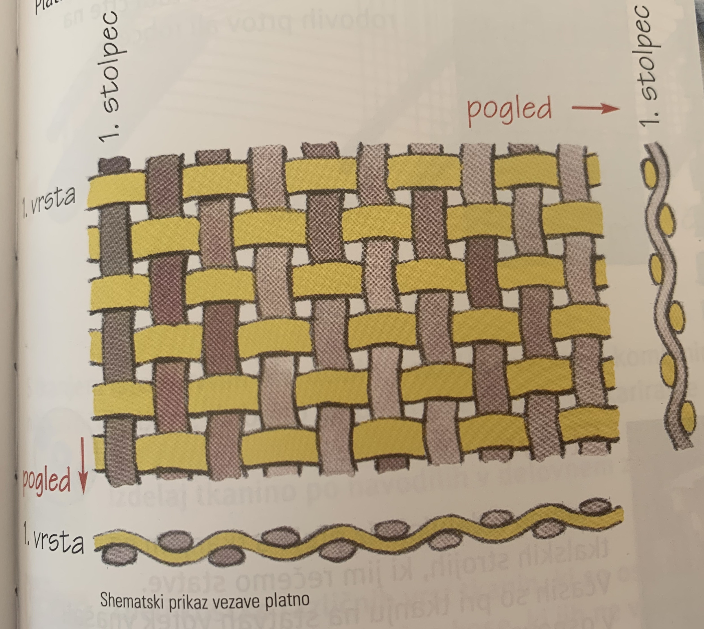
PLATNENA VEZAVA

Slide 3
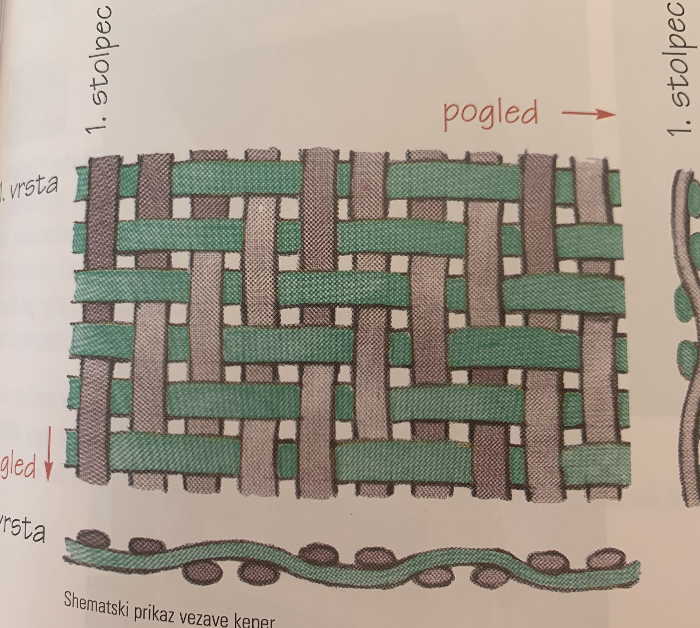
KEPROVA VEZAVA

Slide 4
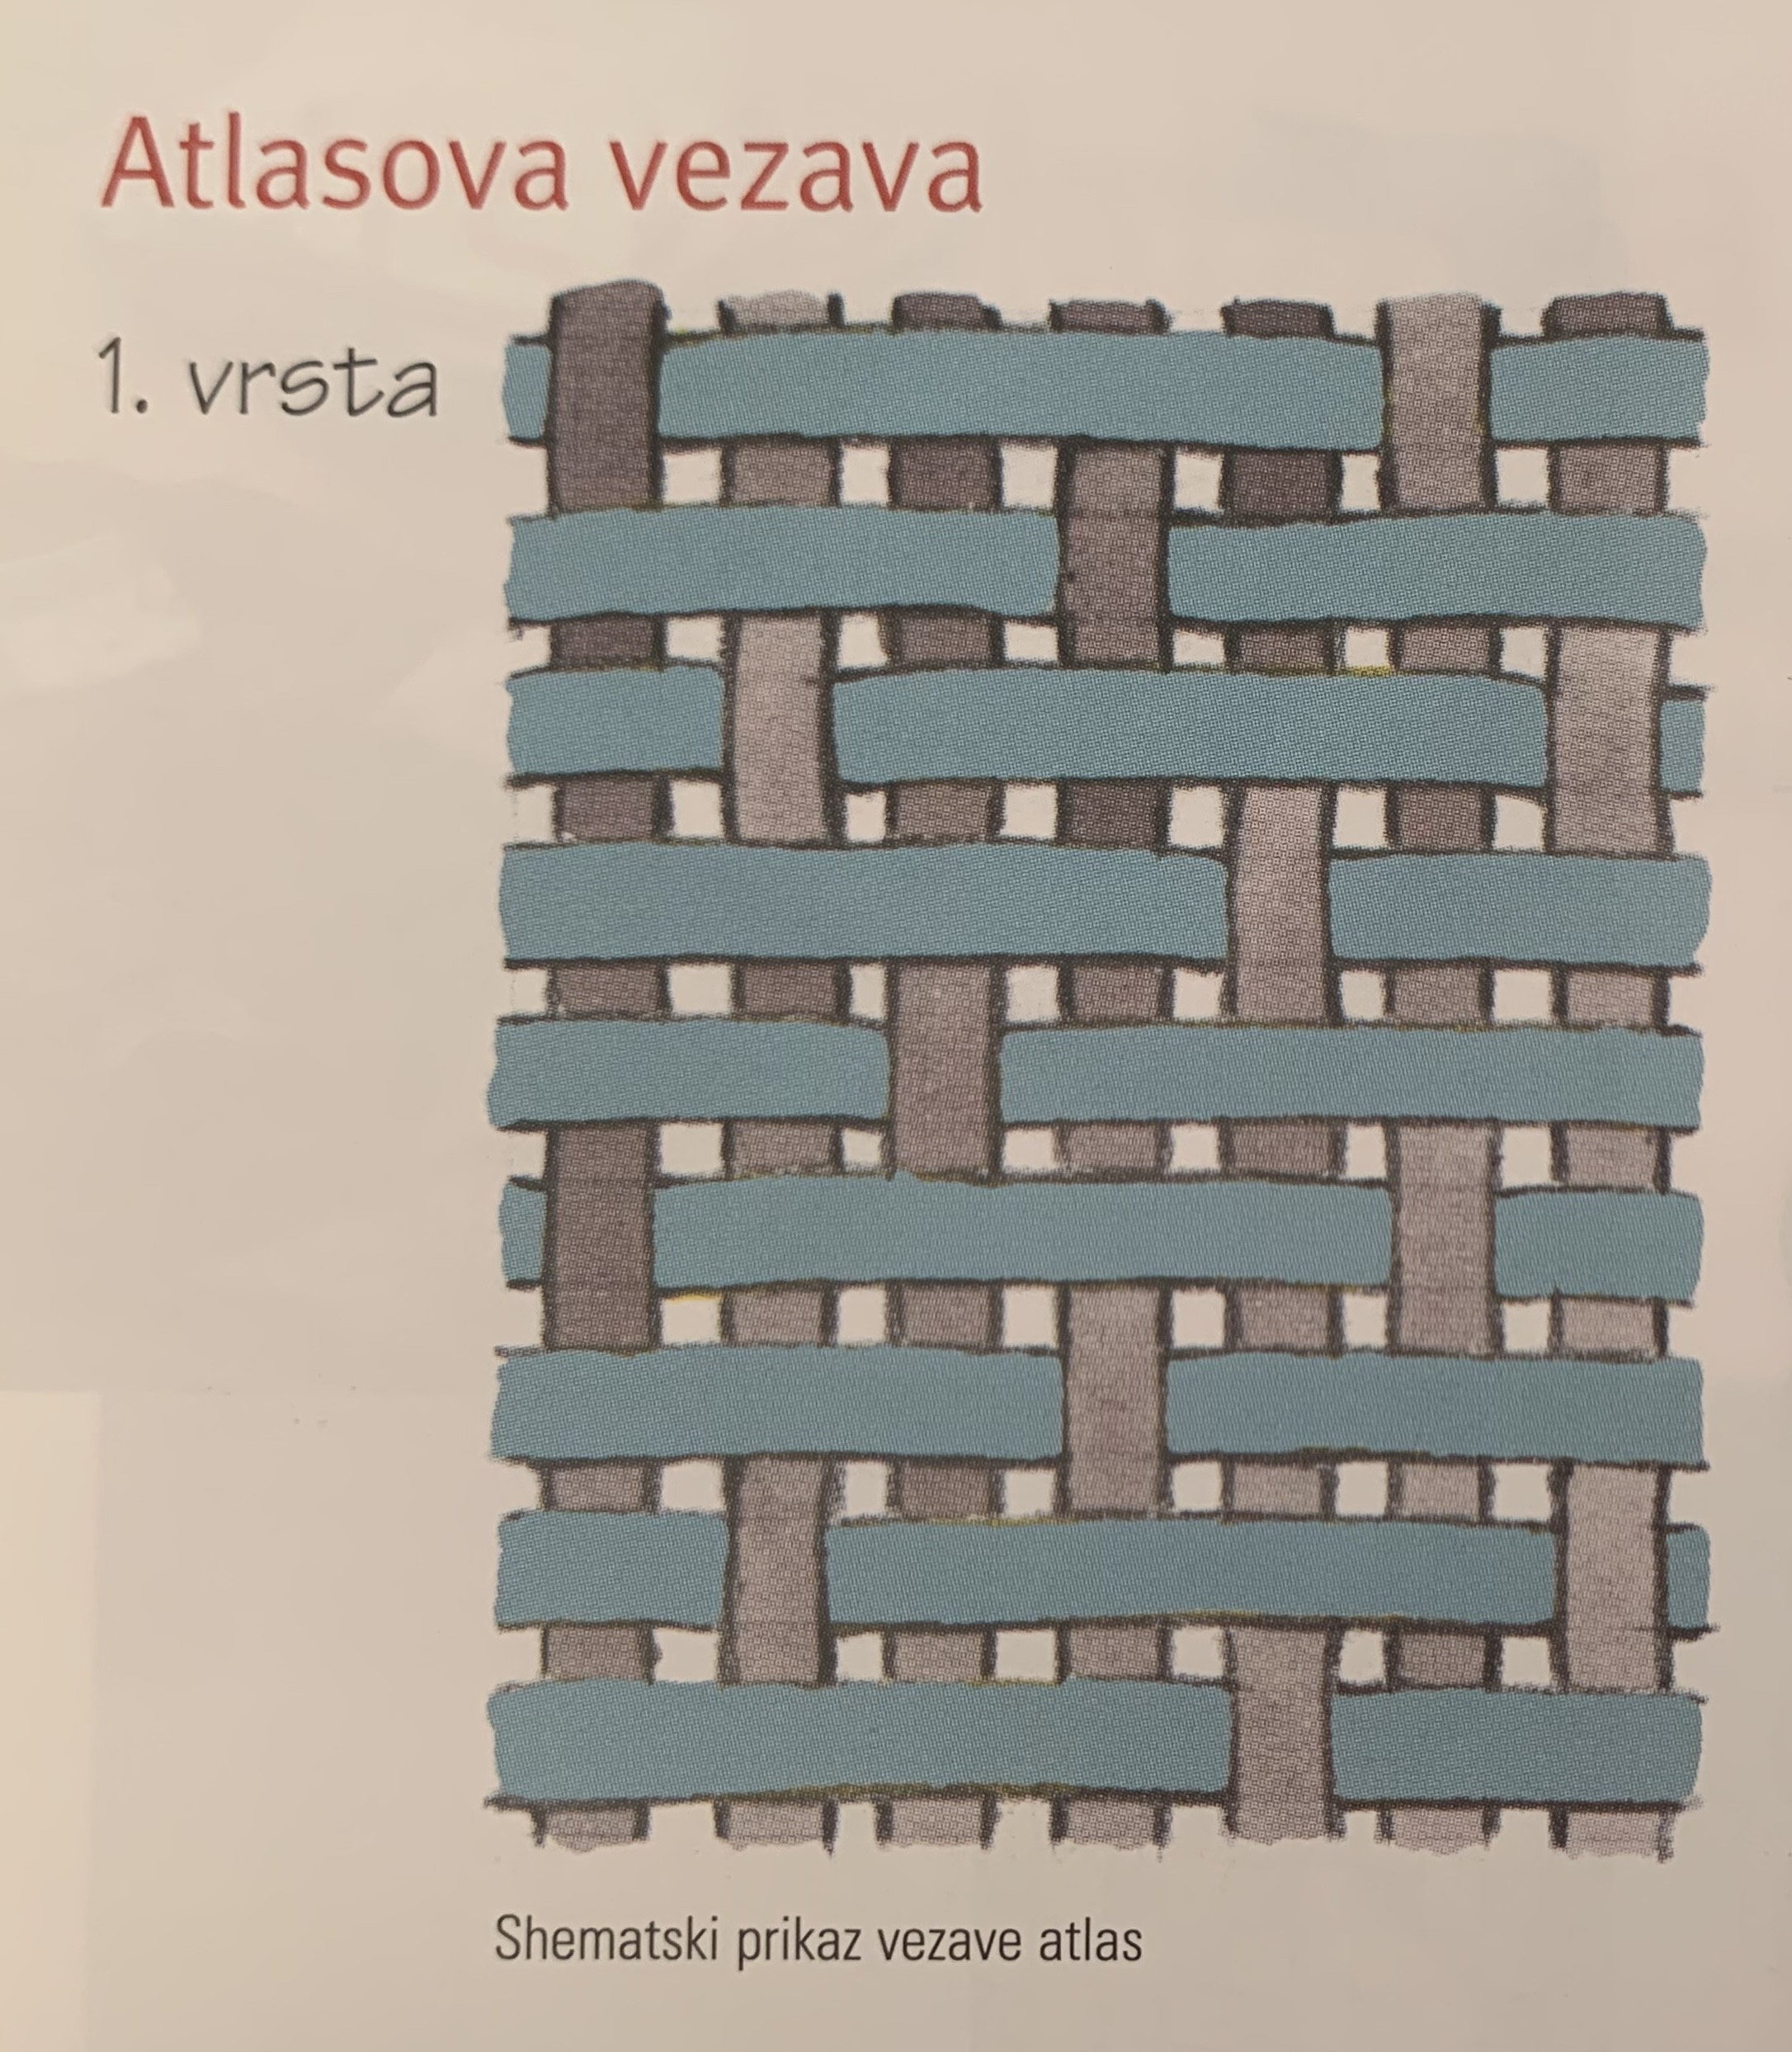
ATLASOVA VEZAVA

